Slide 1
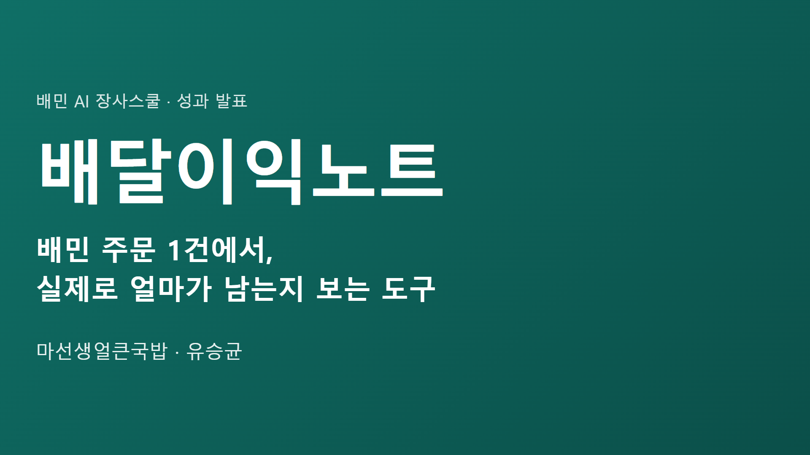
Notes:
[20초] 안녕하세요, 마선생얼큰국밥 유승균입니다. 저는 배민 주문 1건에서 실제로 얼마가 남는지 보는 도구를 만들어 써 봤습니다.

Slide 2
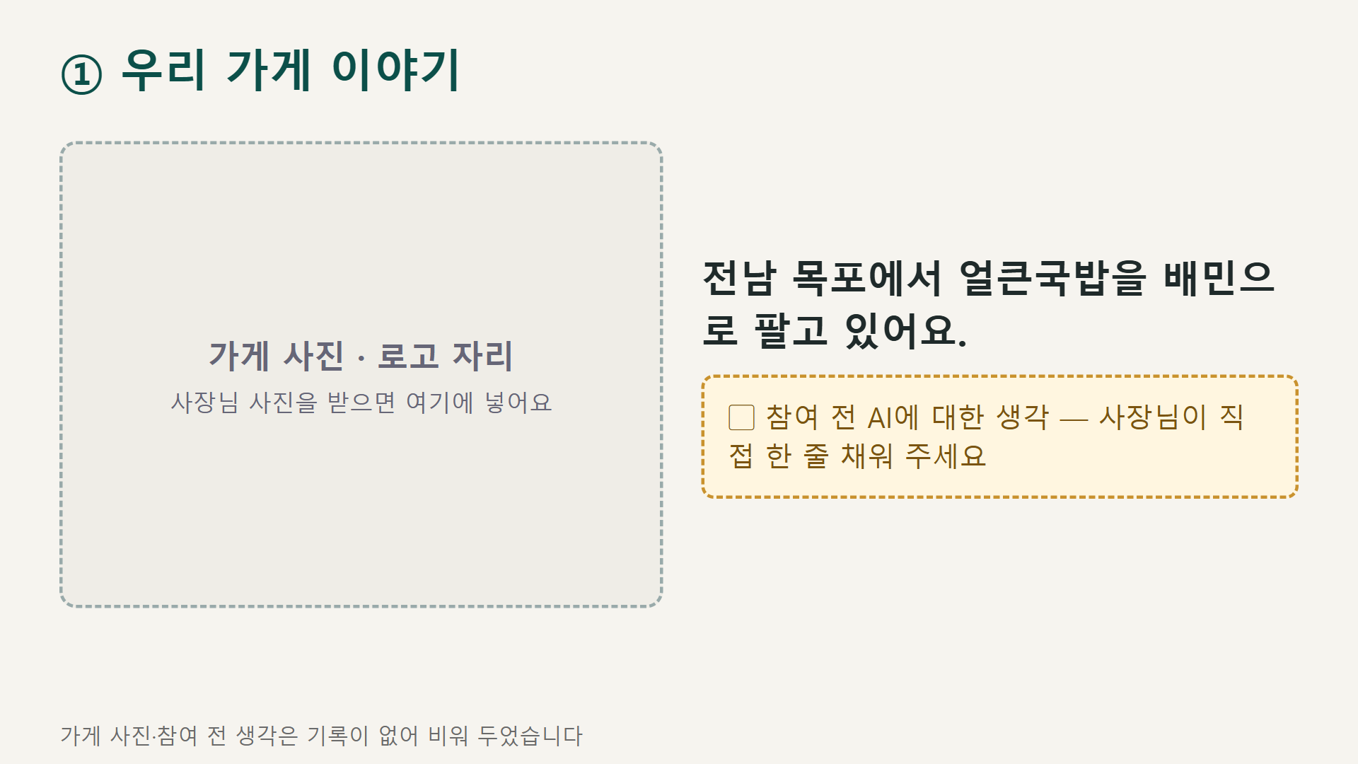
Notes:
[50초] 저희는 전남 목포에서 얼큰국밥을 배민으로 팔고 있습니다. (여기서 AI 장사스쿨에 오기 전에 AI를 어떻게 생각하셨는지 한 줄 말씀해 주세요 — 기록에 없어서 비워 두었습니다.)

Slide 3
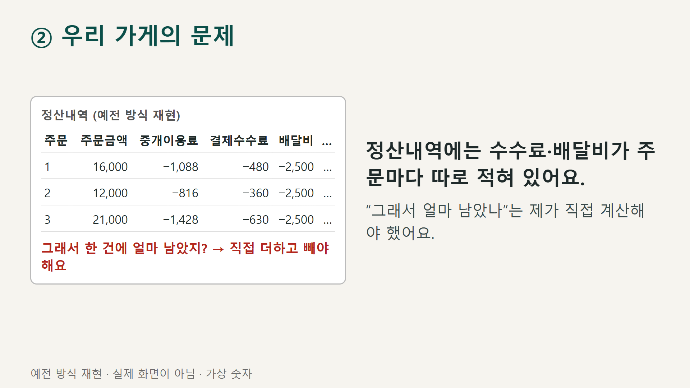
Notes:
[60초] 저는 배민 셀프서비스 정산내역에서 확인했습니다. 그런데 주문마다 수수료, 배달비, 광고비가 따로 적혀 있어서, 한 건을 팔면 실제로 얼마가 남는지는 제가 직접 더하고 빼야 했습니다. 이 그림은 그 모양을 다시 그린 것이고 숫자는 가상입니다.

Slide 4
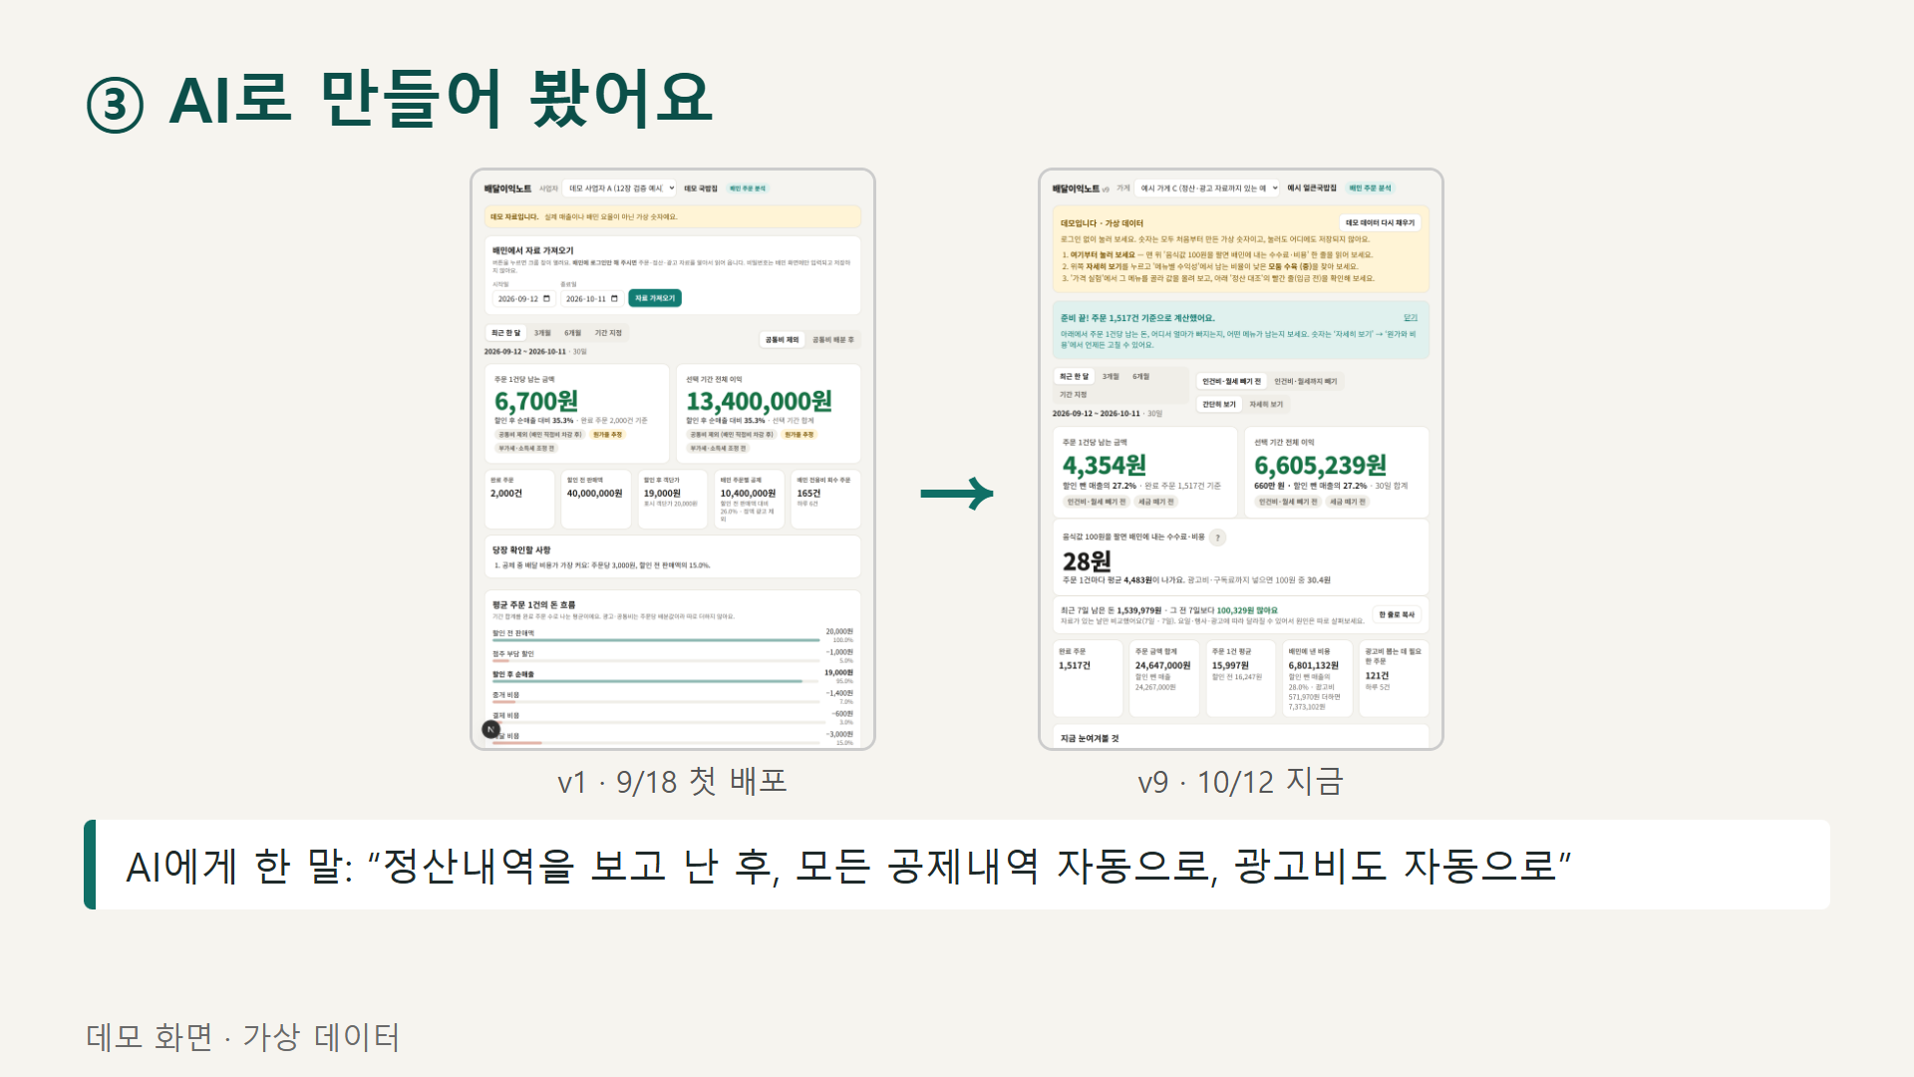
Notes:
[60초] AI에게 제가 한 말은 이 한 줄이었습니다. 정산내역을 보고 난 후 모든 공제내역을 자동으로, 광고비도 자동으로 해 달라고 했습니다. 9월 18일에 첫 버전을 배포했고, 지금은 아홉 번째 버전입니다. 왼쪽이 처음, 오른쪽이 지금입니다.

Slide 5
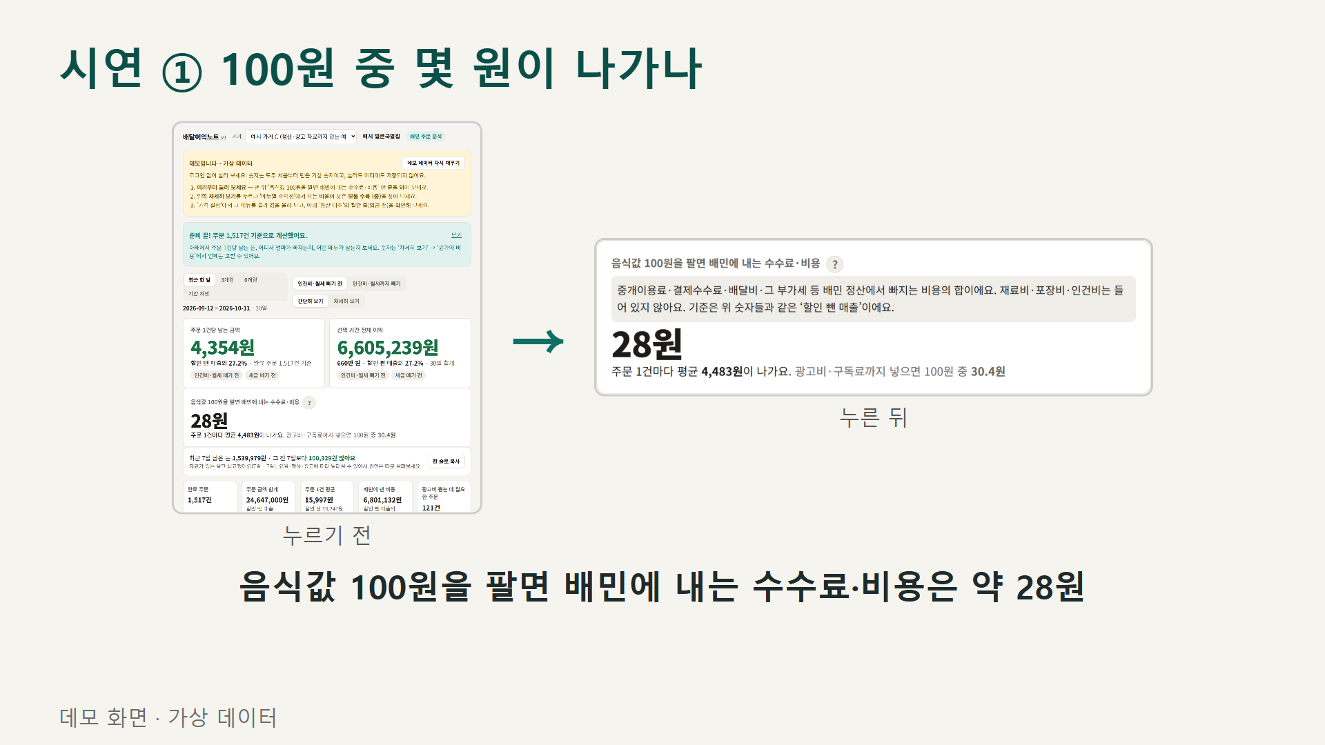
Notes:
[50초] 첫 화면 위쪽에 이 한 줄이 나옵니다. 음식값 100원을 팔면 배민에 내는 수수료·비용이 몇 원인지입니다. 데모에서는 약 28원입니다. 물음표를 누르면 무엇이 들어 있는지 설명이 나옵니다.

Slide 6
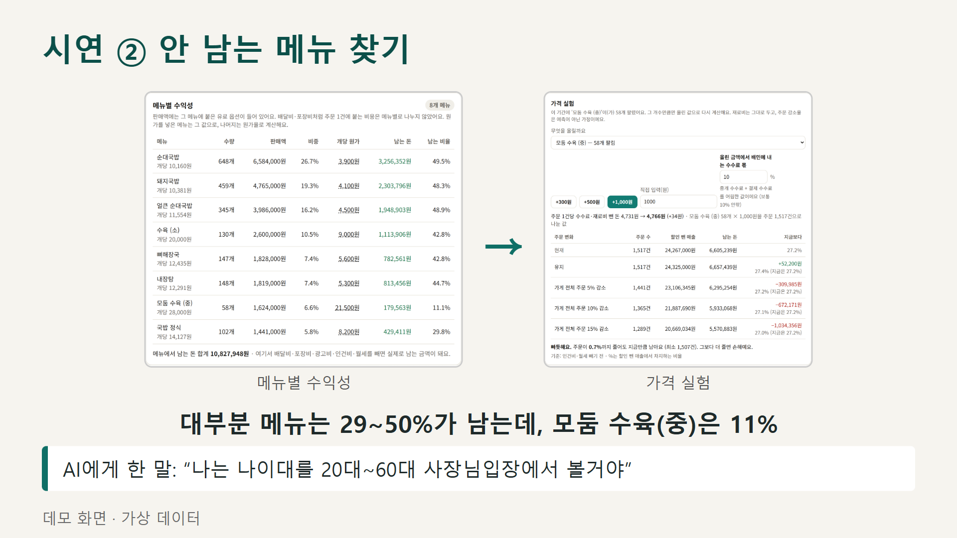
Notes:
[60초] 자세히 보기로 들어가면 메뉴마다 얼마가 남는지 보입니다. 데모에서는 모둠 수육(중)이 11%밖에 안 남습니다. 그 메뉴를 골라서 가격 실험에서 값을 올려 보면 주문 한 건당 얼마가 느는지 바로 나옵니다. 이 화면은 20대부터 60대 사장님 입장에서 봐 달라고 AI에게 말해서, 어려운 말을 쉬운 말로 바꾸고 글씨를 키운 결과입니다.

Slide 7
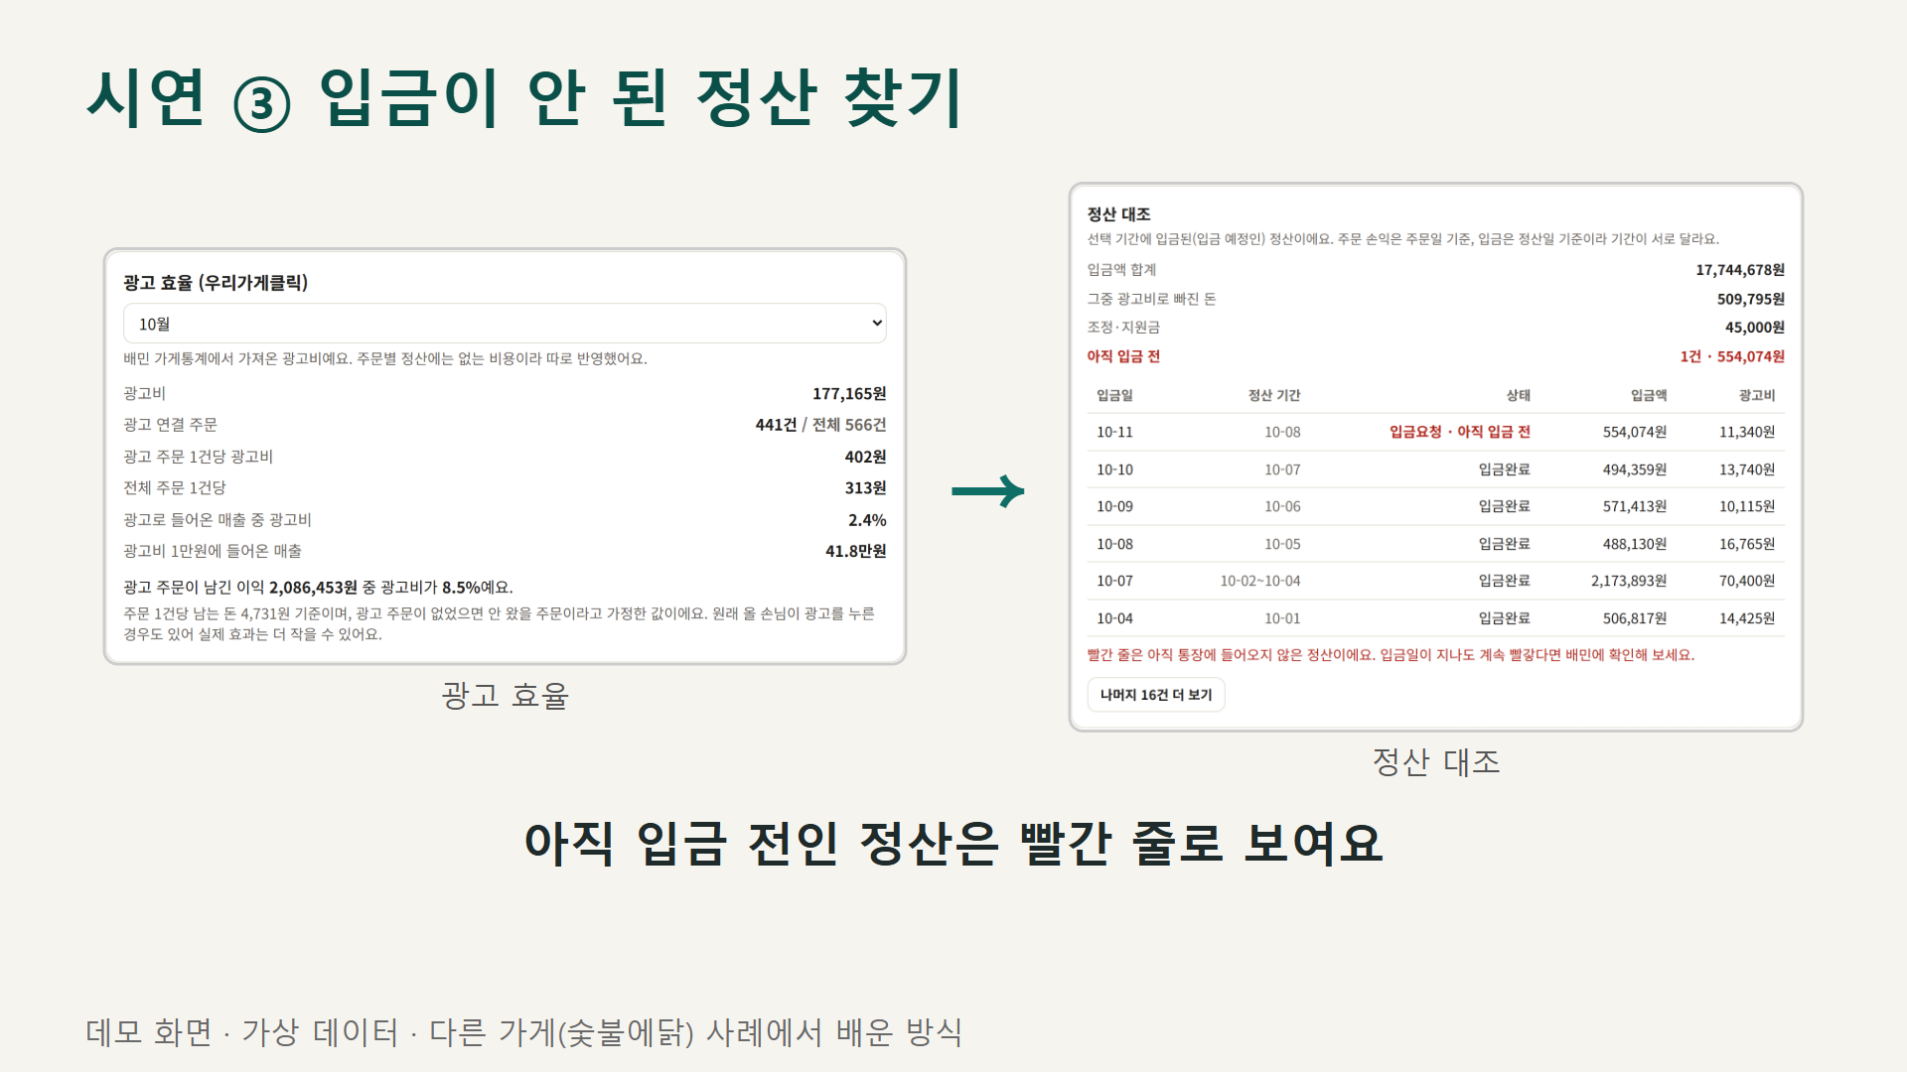
Notes:
[50초] 정산 대조 화면입니다. 아직 통장에 들어오지 않은 정산은 빨간 줄로 보입니다. 이 방식은 같은 캠프의 숯불에닭 사장님 도구에서 배웠습니다.

Slide 8
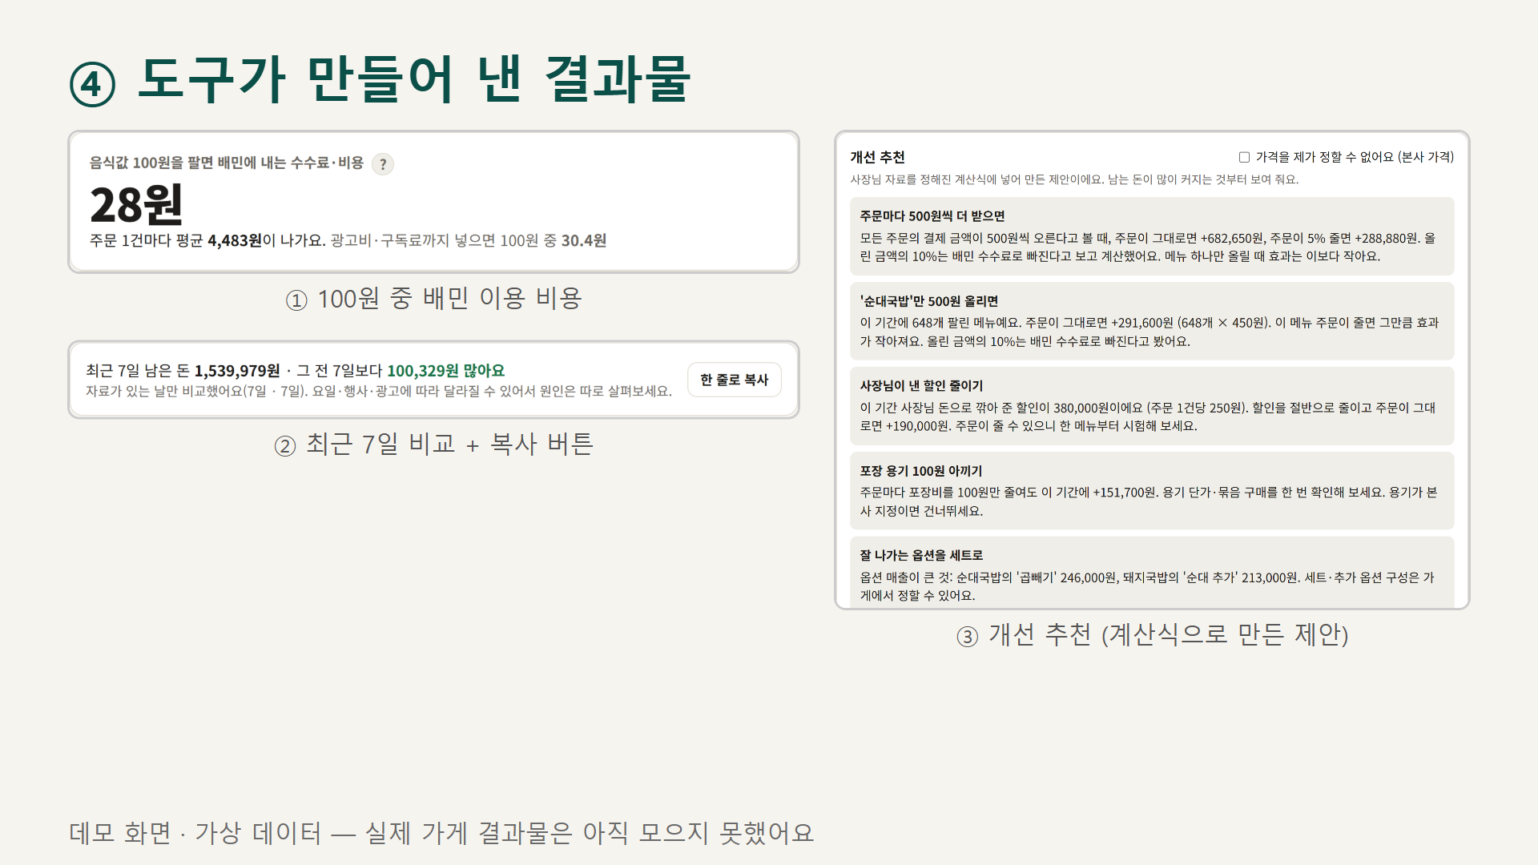
Notes:
[60초] 도구가 만들어 주는 결과물입니다. 하나, 100원 중 배민 이용 비용 한 줄. 둘, 최근 7일을 그 전 7일과 비교한 한 줄이고, 복사 버튼으로 가족이나 직원 단톡방에 붙일 수 있습니다. 셋, 계산식으로 만든 개선 추천입니다. 지금 보시는 것은 모두 가상 데이터입니다. 우리 가게 실제 결과물은 아직 모으지 못했습니다.

Slide 9
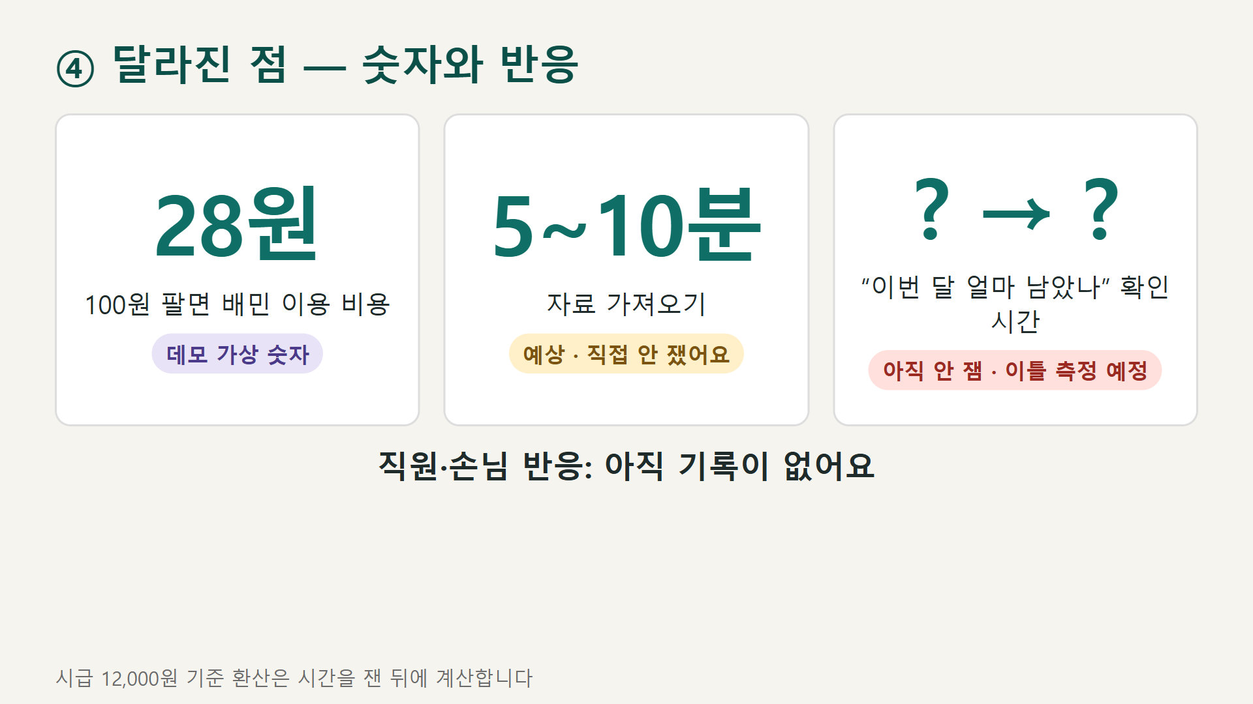
Notes:
[50초] 솔직하게 말씀드리면, 전과 후의 시간은 아직 재지 못했습니다. 앞의 28원은 데모 숫자이고, 5분에서 10분은 프로그램이 알려 주는 예상 시간입니다. 이번 주에 이틀 동안 직접 재 보겠습니다. 직원이나 손님 반응도 아직 기록이 없습니다. 기능을 많이 만든 것보다 가게 일이 어떻게 달라졌는지가 중요한데, 그건 이제 재기 시작하는 단계입니다.

Slide 10
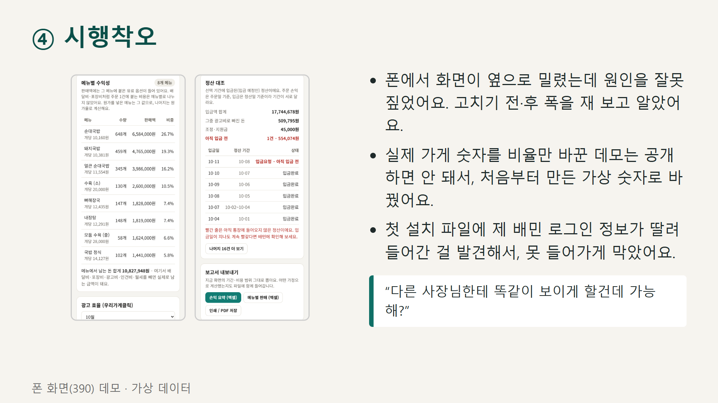
Notes:
[50초] 시행착오도 있었습니다. 폰에서 화면이 옆으로 밀렸는데 처음엔 원인을 잘못 짚었고, 고치기 전과 후 숫자를 재 보고서야 틀린 걸 알았습니다. 다른 사장님한테 똑같이 보이게 하고 싶다고 했더니, 실제 숫자를 바꾼 데모는 공개하면 안 된다는 걸 알게 되어 처음부터 만든 가상 숫자로 바꿨습니다.

Slide 11
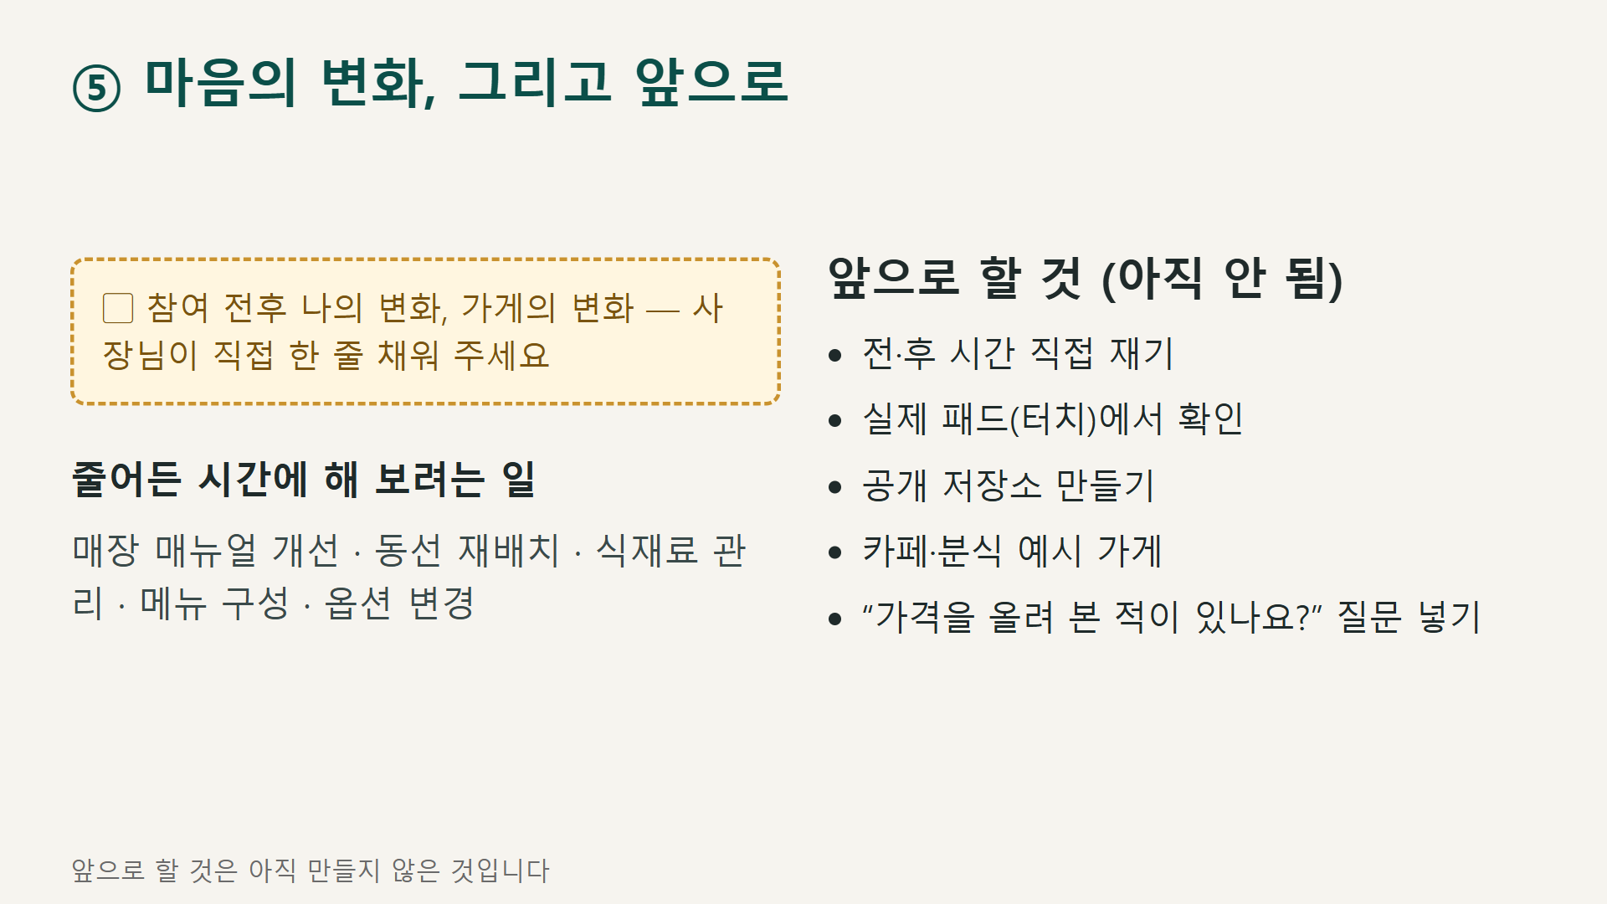
Notes:
[60초] 마지막으로, 참여하고 달라진 저의 생각을 한마디 해 주세요 — 기록에 없어서 비워 두었습니다. 줄어드는 시간에는 매장 매뉴얼 개선, 동선 재배치, 식재료 관리, 메뉴 구성, 옵션 변경 같은 일을 해 보려고 합니다. 앞으로 할 것은 시간 직접 재기, 실제 패드 확인, 공개 저장소, 카페·분식 예시입니다. 감사합니다.

